Slide 1

Plantkracht
Contexten en nabespreking van opdrachten
Laatste update: november 2022

Slide 2

Inhoud van deze presentatie
Inhoudsopgave
Verzilting
  Steeds meer zout in de grond
  Onderzoek naar planten en zout
  Practicum zouttollerantie
Osmose
  Waterverplaatsing in de cel door zoutstress
Plantenhormonen
  De vijf hoofdgroepen hormonen
  Practica auxine (simpel)
  Practicum weefselkweek (gevorderd)
Casus
  Coeliakie

Slide 3
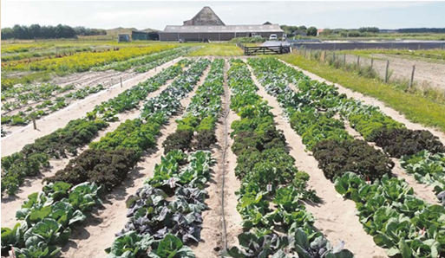
Verzilting
Zouttolerante proefveld met kolen op Texel. Foto’s: Arjen de Vos
Notes:
De dia’s verzilting horen bij pagina 4 t/m 9 van het werkboekje ‘’De Cel’’.

Slide 4
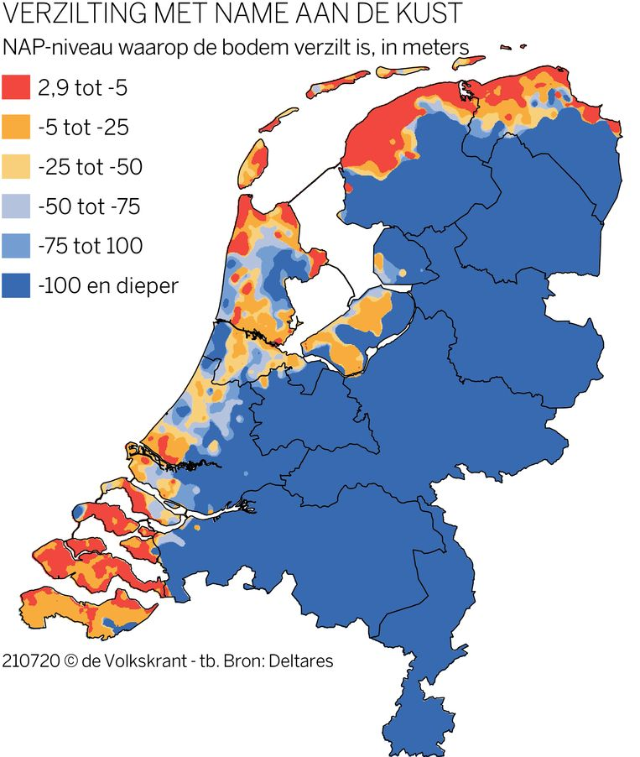
Verzilting
Verzilting: een toename van zout
Klimaatverandering zorgt voor versnelling van de verzilting van kustgebieden.
De grondwaterlaag van oud zeewater zit in het kustgebied soms dicht onder de oppervlakte. Bij droogte stijgt dit zoute zeewater naar de akkers.
Bron: Volkskrant - 24 sept 2020
Notes:
Om in 2050 de naar schatting 9 miljard mensen van voedsel te kunnen voorzien, wordt hard gezocht naar steeds betere en gezondere voedingsgewassen die meer produceren per hectare of beter bestand zijn tegen plantenziektes en -plagen zodat de oogsten niet verloren gaan. Een andere mogelijkheid is het benutten van stukken grond die tot nu toe nog niets opleveren. Veel gebieden op aarde zijn te zout om gewassen op te verbouwen. Soms zijn dit gebieden die aan de kust grenzen zoals op de illustratie te zien is. Door klimaatverandering komt er steeds meer zoute grond bij. In Nederland komt dat omdat er diep in de grond een oude laag met zouter grondwater is dat naar boven komt. Dus niet alleen wereldwijd, ook in ons land zijn in de nabije toekomst zouttolerante gewassen nodig. Op sterk zoute bodems kunnen nu namelijk maar weinig plantensoorten groeien. De planten die er groeien, zoals lamsoor of zeekraal geven nog te weinig productie. Door gewassen zouttolerant te maken komt er naar schatting 1,5 miljard hectare landbouwgrond bij.

Slide 5
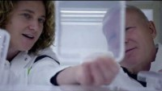
Een onderzoeker aan het werk
Verzilting
Kijkvragen:
Wat is de belangrijkste doel in het werk van Christa?
Op welke manier zoeken Christa en haar team naar antwoorden?
Notes:
Antwoorden op de kijkvragen:
Onderzoekster Christa Testerink zoekt naar het mechanisme dat planten hebben om zout te vermijden. Haar doel is om extra kennis te vergaren, niet per se om de onderzoeksresultaten toe te passen in de landbouw (fundamentele wetenschap).
Christa en haar team laten Arabidopsis plantjes groeien op een medium waar wel of geen zout aan toegevoegd is. De reactie van de plant wordt op moleculair niveau onderzocht door te kijken welke stoffen er in de plantencellen aanwezig zijn.

Slide 6
Verzilting
De Cel
Zou jij het werk van Christa leuk vinden om te doen?
A
Nee, de interactie met mensen (leerlingen) teveel missen
B
Nee, ik zou dat repetitieve precisiewerk niet leuk vinden
C
Ja, het lijkt me leuk om nieuwe antwoorden te vinden
D
Ja, want ik wil bijdragen aan voldoende voedsel in de toekomst
Notes:
Behalve kennis opdoen, is het voor leerlingen ook relevant om verschillende beroepen (binnen de biologie) te leren kennen. Vraag daarom ook eens naar hun mening over het werkveld!

Slide 7
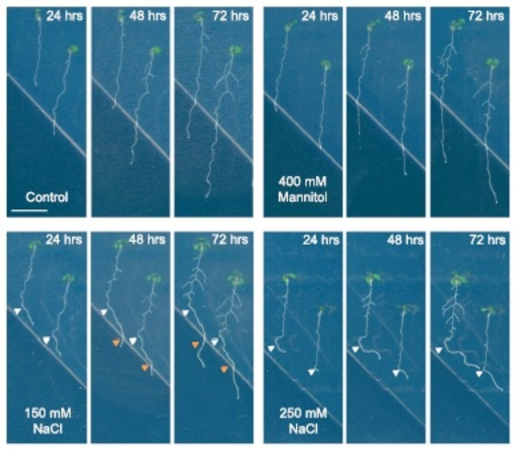
Invloed van zout op wortelgroei
Verzilting
Bron: Kennislink
Het fenomeen waarbij plantenwortels zout mijden heet: negatieve halotropie
Notes:
Even herhalen van de video:
-In de experimenten van Christa worden de plantjes op een voedingsbodem geplaatst, met gewoon groeimedium in de controle-opstelling en daaraan toegevoegd NaCl, natriumchloride, (zout) in de experimentele opstelling.
Op de afbeelding is duidelijk te zien dat plantenwortels niet meer naar beneden groeien, maar in reactie op de zoutoplossing hun groeirichting aanpassen. Dit heel halotropie (negatief omdat ze er juist vanaf groeien).

Slide 8
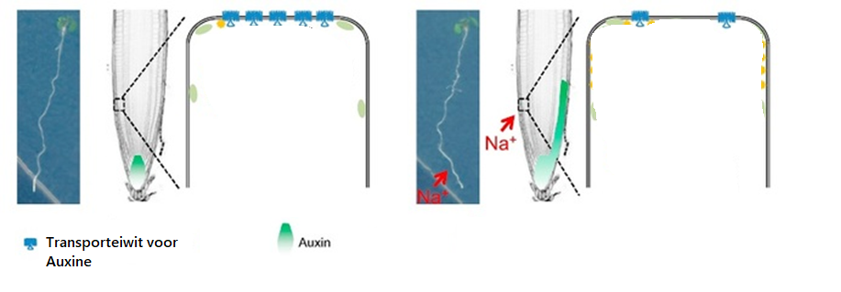
Invloed van zout op cel- en molecuulniveau
Verzilting
In reactie op zout verdwijnen de transporteiwitten voor auxine uit de celmembranen van de cellen aan de zoute kant van de wortel, waardoor daar minder auxine komt.
Auxine hoopt zich daardoor op aan de zijde van de wortel die niet in contact is met het zout, en remt daar de groei.
Het verschil in groeisnelheid tussen links en rechts leidt zorgt voor een bocht in de wortel, weg van het zout.
Zoutarm medium
Zoutrijk medium
Bron: Kennislink
Notes:
Uitbreiding van de video:
Het plantenhormoon auxine zorgt voor (een deel van) de regeling van wortelgroei op celniveau.

Slide 9
Verzilting
Meer informatie over verzilting
Wat is verzilting?
2021 – 1:38 min – Mr. Chadd
Gevolgen van verzilting
2017 – 2:42 min – HH Rijnland
Zilte groente en zeewier
5 okt 2020 – 11:30 min – KRO-NCRV Binnenste Buiten
Zoutwater en landbouw, gaat dat samen?
25 juni 2021 – Artikel Nieuwe oogst

Slide 10
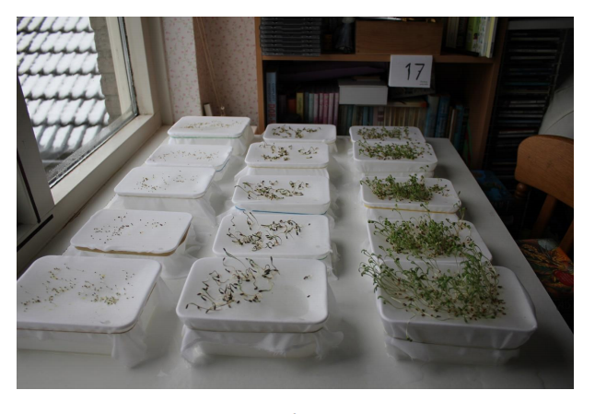
Mogelijke opzet practicum zouttolerantie
Verzilting
Notes:
Op pagina 5 van het werkboek de cel staat een opdracht om een practicum uit te voeren naar de zouttollerantie van tuinkers. Dit is een afbeelding van een mogelijke opzet. Bespreek met de leerlingen:
Welke zit er in de bakjes?
Hoeveel herhalingen heb je nodig?
Waar(op) plaats je de zaden?
Wat ga je meten?
Hoe vaak en hoe lang meet je?
Moeten de plantjes tussendoor water krijgen? Zit er zout in dit water?
Onder welke omstandigheden plaats je de bakjes?

Slide 11
Mogelijke resultaten practicum zouttolerantie
Verzilting
Bron: Joyce van Leeuwen, 2018, Zoute planten - Een overzicht van de huidige stand van zaken in de zilte landbouw. Profielwerkstuk vwo 6
Notes:
Dit is een voorbeeld van de resultaten na een uitwerking van het practicum zouttollerantie.

Slide 12
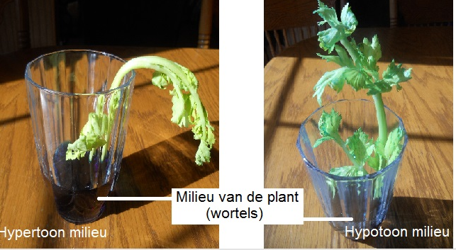
Osmose
Bron: biologielessen
Notes:
De dia’s osmose horen bij pagina 9 t/m 11 van het werkboekje ‘’De Cel’’.

Slide 13
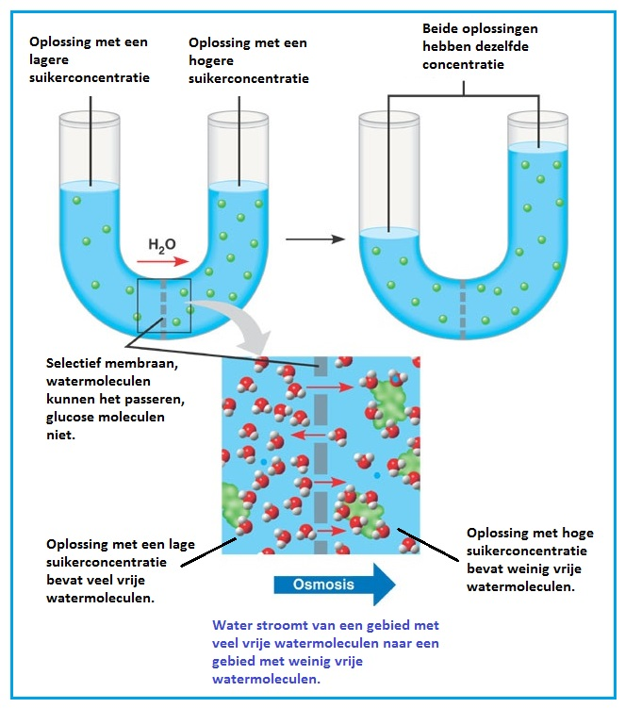
Osmose
Uitleg: wat is osmose
Passief transport
Alleen verplaatsing van water
De osmotische waarde wordt bepaald door opgeloste ionen en suikers.
Bron: biologielessen
Notes:
Osmose is diffusie van water (door een semi-permeabel membraan). Bij osmose stroomt het water van een gebied met een lage concentratie opgeloste stoffen naar een gebied met een hoge concentratie opgeloste stoffen. Door deze waterverplaatsing wordt de oplossing die water verliest geconcentreerder, dus stijgt de osmotische waarde en wordt de oplossing die water ontvangt verdunt en daalt de osmotische waarde. Door deze waterverplaatsing proberen beide oplossingen een evenwichtige stoffenconcentratie te verkrijgen.

Slide 14
Osmose
Extra uitleg osmose
Stichting Studiebegeleiding Leiden (SSL)
  3 oktober 2016 – 6:57
Website van Meneer spoor

Slide 15
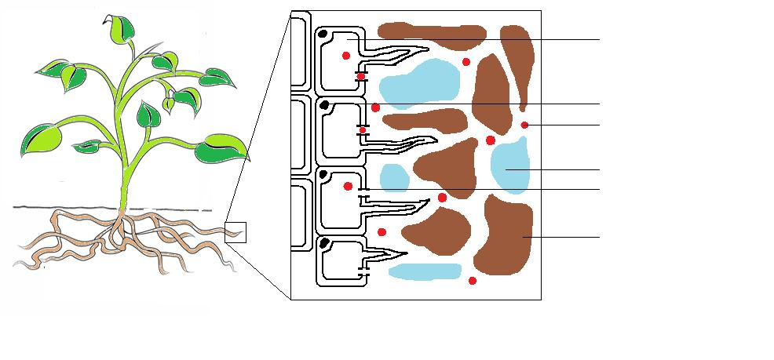
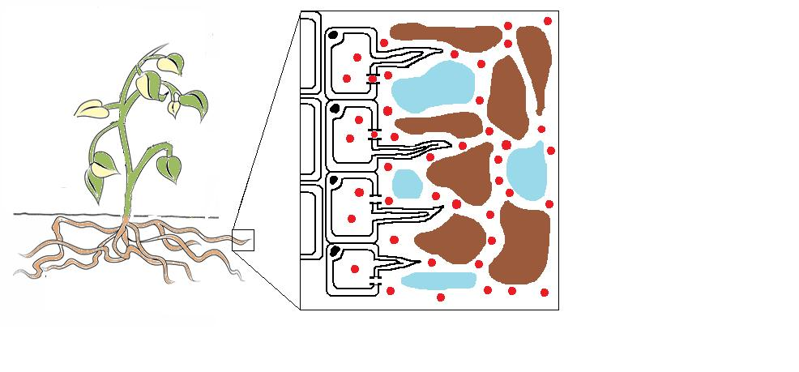
Opdracht bloemkleur
Osmose
Extra uitleg osmose
Intercellulair milieu
Celkern
Water
Zoutdeeltje (bijvoorbeeld een Na⁺-ion)
Water in de grond
Waterkanaaltje in het celmembraan
Gronddeeltje
Water
Notes:
In het bovenste plaatje: als zouten/mineralen worden opgenomen door de wortel, volgt water door osmose
In het onderste plaatje: als er te veel zouten in de grond zitten, blijft de osmotische waarde van de wortelcellen ook bij opname van ‘’normale’’ hoeveelheid mineralen lager dan de omliggende grond en daardoor verliest de plant water door osmose

Slide 16
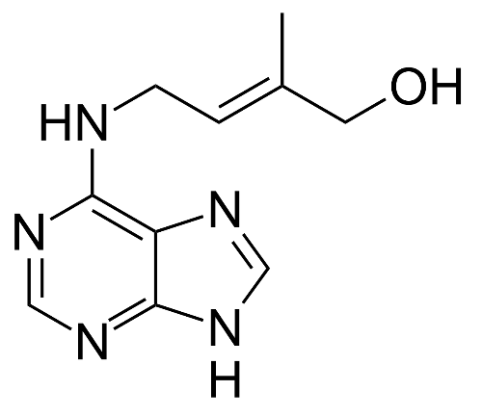
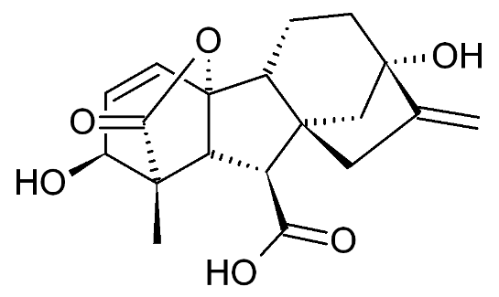
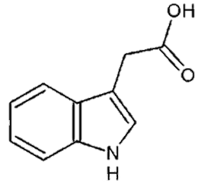
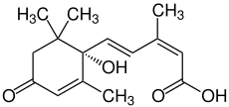
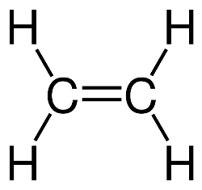
Planthormonen
Gibberellinezuur
Cytokinine
Auxine
Ethyleen
Abscisinezuur
Notes:
De dia’s planthormonen horen bij pagina 12 t/m 19 van het werkboekje ‘’De Cel’’.

Slide 17
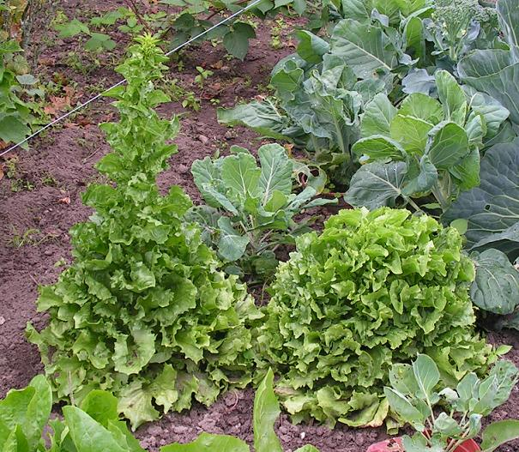
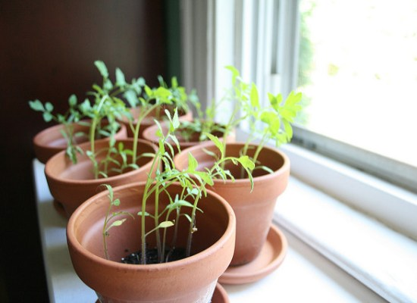
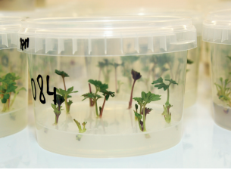

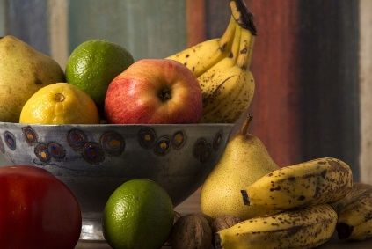
Planthormonen
Hormoon | Hoofdfunctie(s) | Voorbeeld
1) Gibberellinen | Celdeling en celstrekking, vooral bij lengtegroei | Doorgeschoten andijvie
2) Auxine | Regelt de richting van de groei van de top van de plant Zorg voor apicale dominantie Regelt de groei en richting van worteltopjes. | Kruiden in de vensterbank buigen naar het licht
3) Cytokininen | Bevorderen celdeling bij gedifferentieerde cellen. Ze kunnen opnieuw stamcellen laten ontstaan. Kan apicale dominantie opheffen. | Scheutontwikkeling bij weefselkweek
4) Abscisinezuur | Remt groei, houdt zaden in rust, remt uitloop knoppen en sluit huidmondjes | Speelt in rol in verouderen van blad en bladafval in de herfst
5) Ethyleen | Vruchtrijping, veroudering en stresshormoon. | Rijpende bananen zorgen voor rijping van op andere vruchten op de fruitschaal
Bron tabel: WUR
Bron afbeeldingen: 1) Sjeftuintips 2) Peedia 3) WUR 4) Onzenatuur 5) Nederland Voedselland
Notes:
Er zijn vijf hoofdgroepen planthormonen. In deze tabel worden de hoofdfuncties behandeld.

Slide 18
Planthormonen
Extra uitleg plantenhormonen
Your biologie - Planten reageren op de omgeving
  10 december 2020 – 9:35 min
Lewenswetenskap - Planthormonen
  18 mei 2020 – 39:35 min (Afrikaans gesproken)
Grappige visualisatie over werking ethyleen
  18 december 2018 – 1:34 min (Engels gesproken)

Slide 19
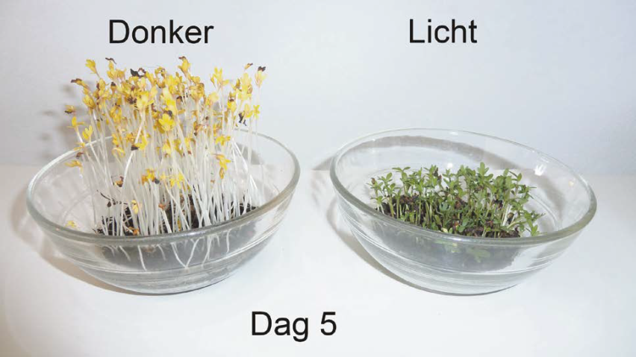
Practicum - de functie van auxine
Planthormonen
  Zonder licht is er een hoge productie van auxine in de top van de stengel. Dit zorgt voor celstrekking over de gehele plant.
  Bij licht van één kant, zorgt de ophoping van auxine aan de donkere kant voor celstrekking. De groei gaat richting het licht: fototropie
Notes:
Kleine practica met plantenhormonen waar leerlingen zelf mee aan de slag kunnen zijn: het kweken van tuinkers in licht en donker of het waarnemen van fototropie

Slide 20
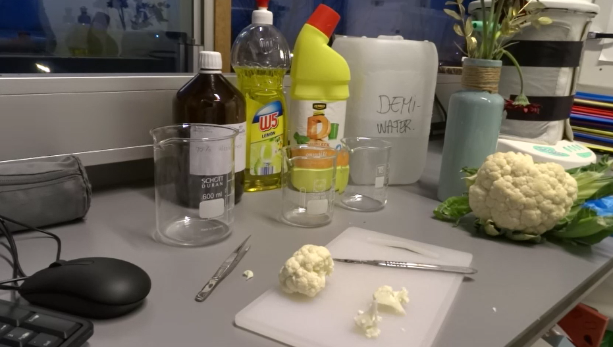
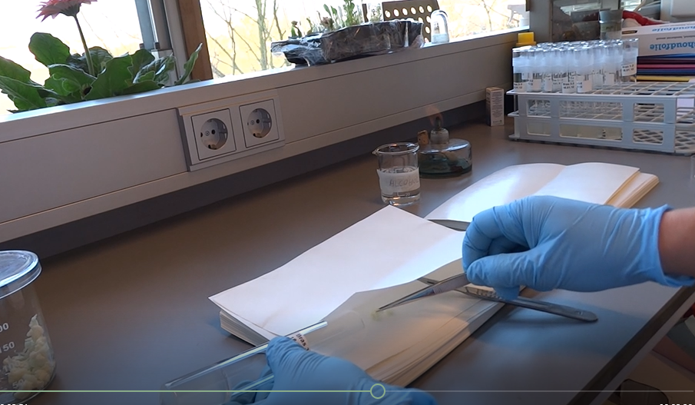
Practicum – weefselkweek – instructievideo’s
Planthormonen
Weefselkweek deel 2
Verwerken plantmateriaal
Weefselkweek deel 1
Voorbereiden plantmateriaal
Notes:
Als verdieping of profielwerkstuk is het mogelijk om een practicum weefselkweek uit te voeren.
Materialen zijn te bestellen NIBI & Iribov. Mail hiervoor naar Tycho Malmberg (malmberg@nibi.com

Slide 21
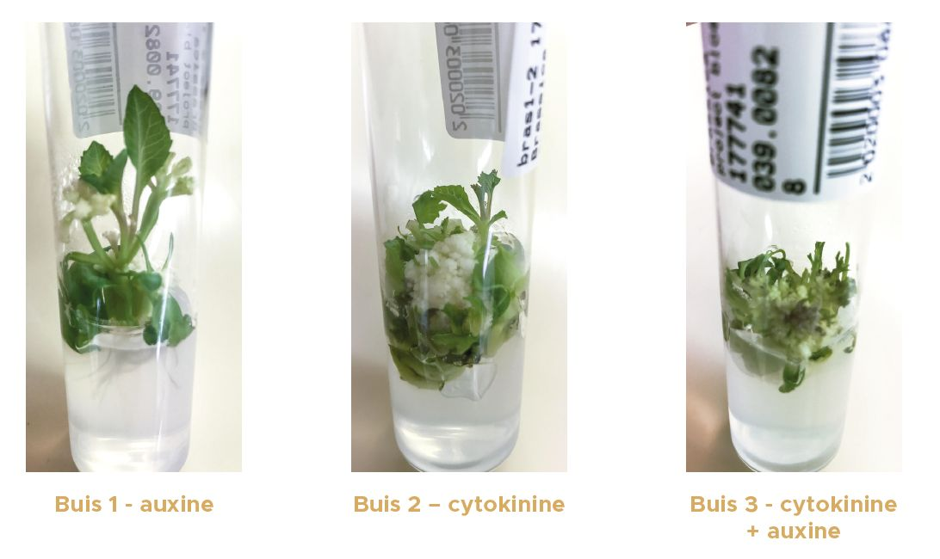
Planthormonen
Practicum weefselkweek – mogelijke uitkomsten
Notes:
Met het hormoon auxine in het medium van de weefselkweek, zal voornamelijk de ontwikkeling van wortels goed te zien zijn (buis 1).
Met het hormoon cytokinine in het medium van de weefselkweek, zal voornamelijk de ontwikkeling van scheuten gestimuleerd worden (buis 2).
Een combinatie van beide hormone in het medium zorgt voor de ontwikkeling van zowel veel wortels als scheuten (buis 3).

Slide 22
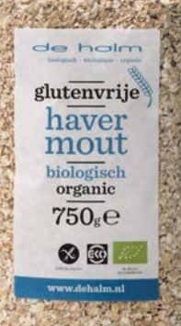
Casus: coeliakie
Notes:
De dia’s casus coeliakie horen bij pagina 20 t/m 25 van het werkboekje ‘’De Cel’’.

Slide 23
Context en uitleg over gluten
Casus coeliakie
Opdracht bloemkleur
7 dagen glutenvrij leven!
19 april 2022 – 25:95 min
Keuringsdienst van waarde – Gluten
2 april 2015 – 24:59 min
Klokhuis – gluten
13 februari 2018 – 14:34 min (inclusief sketches tussendoor)
Notes:
Coeliakie wordt vaak ten onrechte glutenallergie genoemd. Er is namelijk geen sprake van een allergische reactie.
Coeliakie is een chronische aandoening, veroorzaakt door een reactieketen van de T-cellen tegen gluten. Hierdoor raken de darmvlokken en het darmepitheel ernstig beschadigd. Symptomen van coeliakie zijn onder andere diarree en een opgeblazen gevoel. Veel coeliakie patiënten hebben ook last van vermoeidheid en vermagering.

Slide 24
Casus coeliakie
Opdracht bloemkleur
De stappen op molecuulniveau
1 Gliadine (een eiwit uit gluten) bindt met antistof IgA.
2 en 3 Het gliadine IgA-complex gaat een darmcel in
4 Een enzym zorgt voor binding met een macrofaag
5 De macrofaag activeert een T-helpercel
6 De T-helpercel activeert met behulp van cytokinen de imuunrespons (plasmacellen, C_{t}-cellen,)
7 De darmcellen worden door C_{t}-cellen kapot gemaakt.
Notes:
De oorzaak van coeliakie ligt bij het IgA-gliadine-complex. Bij coeliakiepatiënten wordt het complex niet afgebroken en daardoor ontstaat deze imuunreactie tegen de eigen cellen.

